Slide 1
Network Calculator

Slide 2
Cuprins:
Network Calculator
Adrese IP
Adrese IPv4
  Măști de subrețea
  CIDR
  Subnetting
  Exerciții
Adrese IPv6
  Subneting
  Exerciții
Aplicatie

Slide 3
Network Calculator
Network calculator – procesează o adresă IP și o mască de subrețea pentru a returna utilizatorului diferite date precum: clasificarea adresei IP, adresa rețelei, adresa de broadcast, adresele gazdelor obținute prin procesul de subnetting, șamd.
Pentru ce se folosește?
examenul Rețele de calculatoare
crearea de subrețele (a.k.a. subnetting)

Slide 4
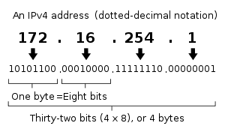
Adrese IP
O adresă IP reprezintă o adresă unică care identifică un dispozitiv în cadrul unei rețele.
Exista două standarde pentru adresele IP și anume: IPv4 si IPv6.
Adresele de tip IPv4 sunt formate din 4 câmpuri de 8 biți, 32 de biți în total. Fiecare dintre aceste câmpuri contin o valoare zecimala între 0 si 255.

Slide 5
Adrese IPv4
O adresă IP poate aparține uneia dintre următoarele 5 categorii, în funcție de primul octet al acesteia.
Exemplu, pentru adresa 192.168.10.0, aceasta este o adresă IP de clasa C.
Clasele D si E sunt folosite pentru întrebuințări speciale, anume adresele de clasă D sunt utilizate pentru adresarea multicast (comunicarea in grup), iar adresele de clasă E sunt rezervate pentru scopuri experimentale.
Clasa adresa IPv4 | Interval de valori al primului octet | Group 2
Clasa A | 0 | 127
Clasa B | 128 | 191
Clasa C | 192 | 223
Clasa D | 224 | 239
Clasa E | 240 | 255

Slide 6
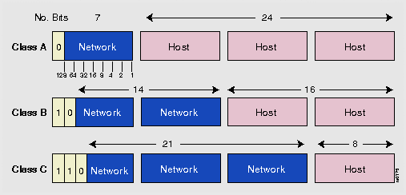
Adrese IPv4
O adresă IP se împarte în două componente, anume porțiunea rețelei și porțiunea gazdei.
Astfel adresele IPv4 din clasa A au ca porțiunea a rețelei primul octet din adresa IP, clasa B primii doi octeți iar clasa C primii trei octeți. Ceilalți octeți sunt folosiți pentru a identifica în mod unic dispozitivul conectat la rețea (gazda).

Slide 7
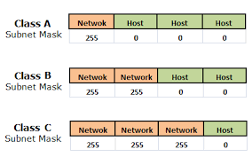
Măști de subrețea
O mască de subrețea este un număr pe 32 de biți, care maschează o adresă IP și divide adresa IP în adresa rețea și adresa gazda.
Fiecare adresă IP are în mod implicit o mască de subrețea, toți biții pentru rețea au valoarea “1”, iar cei pentru gazda au valoarea “0”.

Slide 8
Măști de subrețea - CIDR
CIDR sau Classless Inter-Domain Routing reprezintă un mod de a nota masca de subrețea astfel încat să nu mai fim nevoiți să scriem cele 4 grupari de cifre zecimale. Astfel putem pur și simplu să numarăm biții cu valoarea 1 ai acesteia, și să specificam masca sub următorul format
/ (numarul de biți cu valoarea 1 din subnet mask)
Exemplu: pentru subnet mask-ul 255.255.255.0 avem 24 de biți cu valoare 1, prin urmare folosind CIDR masca de subrețea se poate scrie sub forma /24.

Slide 9
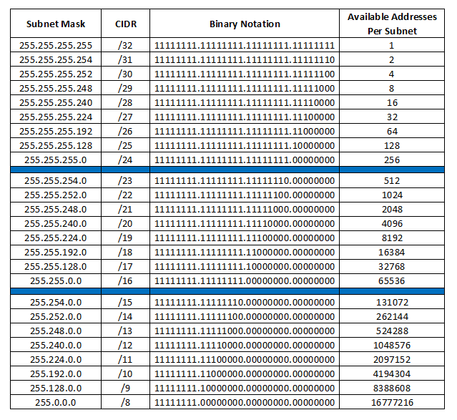
MĂsti de subretea
CIDR
Tabel notatie CIDR ->

Slide 10
Subnetting – IPv4
Crearea de subrețele are mai multe beneficii printre care se numară:
  Reducerea domeniilor de congestie în rețele
  Îmbunatățește viteza rețelei
  Crește securitatea rețelei
  Administrarea rețelei devine mai ușoară
  Prin acest proces aflam adresa rețelei, adresa de broadcast, primul si ultimul IP din rețea, adresa următoarei retele.

Slide 11
Subnetting – IPv4
Pentru început avem nevoie de o adresa IP validă si o masca de subrețea, fie sub forma normală (cu 4 câmpuri de 8 biți) fie sub formă CIDR.
Parcurgem următorii pași:
Scriem atât adresa IP cât și masca de subrețea sub forma binară.
Aplicam operatia & (AND) intre cele doua, si obtinem astfel adresa rețelei.
Pentru a afla adresa de broadcast, înlocuim toți biții din câmpul gazdă cu valoarea 1.

Slide 12
Subnetting – IPv4
Pentru adresa primului IP din rețea, adunăm valoarea 1 câmpului gazdă al adresei rețelei calculate anterior.
Pentru adresa primului IP din rețea, scădem valoarea 1 câmpului gazdă al adresei de broadcast calculate anterior.
Adresa următoarei rețele se obține adunând valoarea 1 câmpului gazdă al adresei de broadcast calculate.
Pentru a alfa numărul maxim de echipamente din subrețea, putem folosi formula 2^n-2, unde n este lungimea câmpului adresă gazdă.

Slide 13
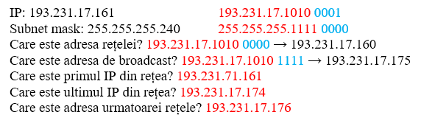
Subnetting – IPv4
Exemplu de subnetting:

Slide 14
Exerciții IPv4
Pentru următoarele măști de subrețea, scrieți forma CIDR a acesteia, urmată de numărul total de adrese și numărul total de gazde.
Exemplu: 255.255.255.128
Avem 8+8+8+1 biti cu valoarea 1 => Notația CIDR \25.
Numărul total de adrese => 2^(32 – lungime adresa retea) = 2^(32 – 25) = 2^7 = 128 de adrese.
Numarul total de gazed => Numarul total de adrese – 2 = 128 – 2 = 126.
255.255.128.0
255.255.255.224
255.192.0.0
255.255.240.0

Slide 15
Exerciții IPv4
Pentru următoarele adrese IP, specificati urmatoarele: clasa adresei IP, numarul de biti alocati pentru adresa retelei si adresa gazdei si masca de subreteaa implicita (daca este cazul).
Exemplu: 221.240.25.1
Clasa adresei IP => 221 >=191 si 221 <=223 => Adresa IP se afla in clasa C.
Adresa IP din clasa C => avem primii 3 octeti pentru adresa retelei si ultimul pentru adresa gazdei => 24 biti pentru adresa retelei si 8 pentru adresa gazdei.
Masca de subretea implicita pentru o adresa IP din clasa C este 255.255.255.0 .
192.168.13.2
125.0.25.3
146.86.89.2
245.25.34.192
235.125.38.97

Slide 16
Exerciții IPv4
Pentru urmatoarele combinatii de adrese IP si masti de subretea, calculati urmatoarele:
Adresa retelei
Adresa de broadcast
Adresa primului IP din retea
Adresa ultimului IP din retea
Numarul total de adrese din retea
Numarul maxim de gazde din retea
Exemplu
IP: 193.231.17.131 1100 0000.1110 0111.0001 0001.1000 0011 &
Masca de subretea: 255.255.255.0 1111 1111.1111 1111.1111 1111.0000 0000 obținem
193.231.17.0 – adresa retelei 1100 0000.1110 0111.0001 0001.0000 0000
Care este adresa rețelei? 193.231.17.0 - aplicam operatia & între valorile binară ale adresei IP și masca de subretea
Care este adresa de broadcast? 193.231.17.255 – înlocuim biții din adresa gazdă cu valoarea 1.
Care este primul IP din rețea? 193.231.17.1, regula: adresă rețelei +1
Care este ultimul IP din rețea? 193.231.17.254, regula: adresă broadcast-1
Care este numarul total de adrese din retea? 256, regula: 2^n, n = lungime adresă gazdă
Care este numărul maxim de gazde din rețea? 254, regula: 2^n - 2, n = lungime adresă gazdă

Slide 17
Exerciții IPv4
IP: 172.65.234.2
Masca de subretea: 255.255.255.128
IP: 234.100.5.240
Masca de subretea: 255.255.128.0
IP: 9.25.76.123
Masca de subretea: 255.0.0.0
IP: 192.168.2.67
Masca de subretea: 255.240.0.0

Slide 18
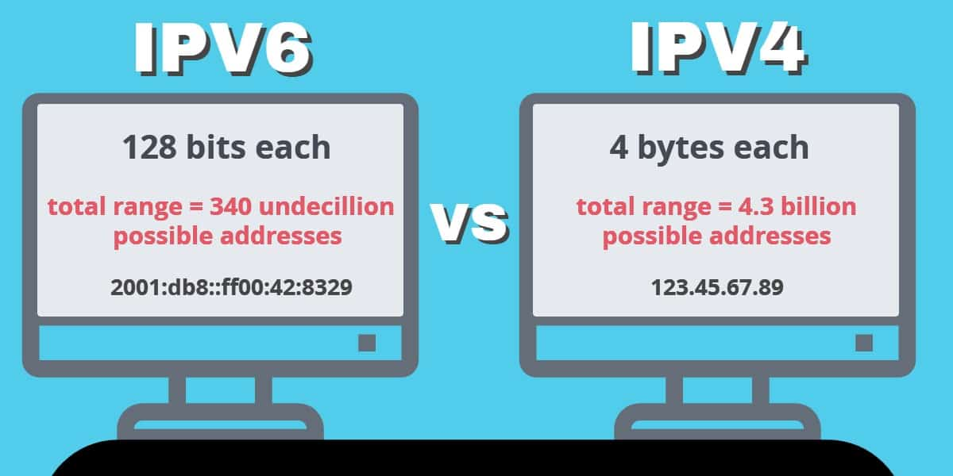
Adrese IPv6
Adresele IPv6 au fost create pentru a soluționa problema epuizarii adreselor IPv4.
Comparativ cu IPv4, IPv6 folosește un număr de 128 de biți, iar adresa este scrisă folosind 8 grupări de câte 4 cifre hexadecimale (baza 16).

Slide 19
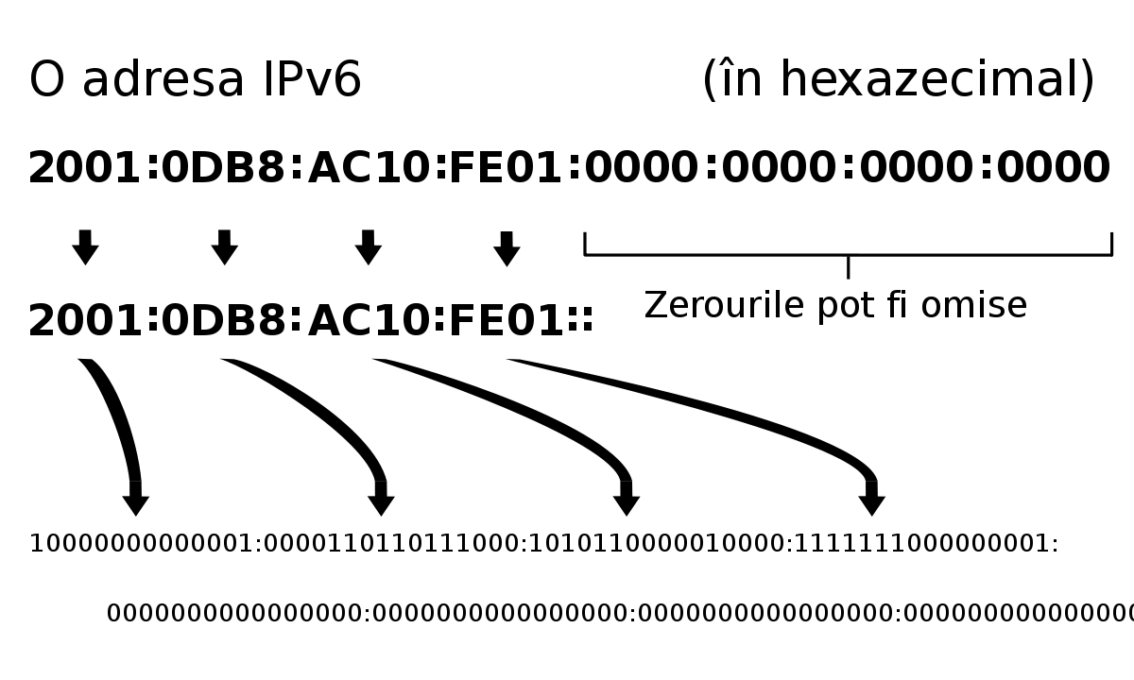
Adrese IPv6
Întrucât o adresă IPv6 poate să contină un număr destul de mare de grupări cu valoarea 0, 8 caractere hexazecimale cu valoarea 0 se pot înlocui cu un singur 0, fară a schimba valoarea adresei. Poate fi utilizat și simbolul “::” care semnifică una sau mai multe grupări de 8 cifre hexazecimale care au valoarea 0. De reținut însă faptul că acest simbol se poate folosi o singură dată într-o adresă IPv6.

Slide 20
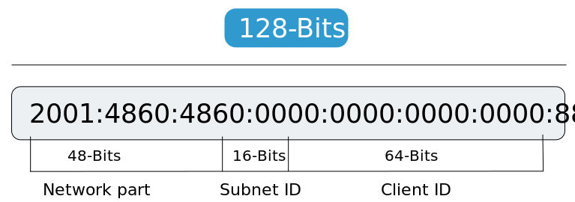
Subnetting – IPv6
O adresa IPv6 se poate împărți în 3 părți: rețea, subrețea, interfață.
Beneficiile creări de subrețele pentru adresele IPv6:
  pentru a preveni traficul inutil
  pentru a avea un design de rețea eficient și flexibil
  pentru creșterea securității rețelei

Slide 21
Subnetting – IPv6
Crearea de subretele pentru o adresa IPv6 este, cel putin in teorie, mult mai simplă decat crearea de subretele Ipv4. Nu există măști de subrețea pentru adresele IPv6, însă apare noțiunea de Prefix (sau Prefix Length), care indică câți biți ai adresei definesc rețeaua în care există. De cele mai multe ori Prefixul retine o valoare multiplu de 4, însa acesta poate să ia orice valoare între 1 si 128.
Prefixul /64 este dimensiunea standard pentru o subrețea IPv6.
Astfel păstrăm din adresa IP doar primii n biții indicați de prefix, si completam cu valoarea 0 pentru a obține prima adresă din rețea, respectiv valoarea 1 pentru ultima adresă din rețea.

Slide 22
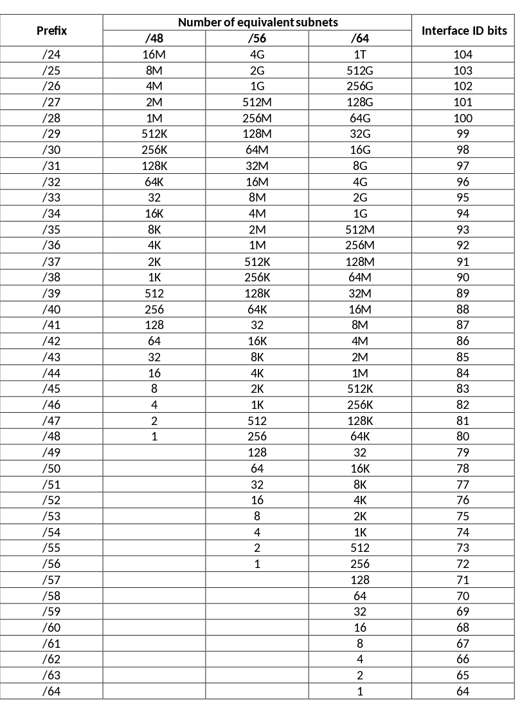
Subnetting – IPv6
Numarul de subretele cu un alt prefix se afla prin formula 2^(prefix – prefix_nou).
Deci prin procesul de subnetting al unei adrese IPv6 putem afla urmatoarele:
  Prima adresa din retea
  Ultima adresa din retea
  Numarul de subretele cu un alt prefix specificat

Slide 23
Exerciții IPv6
Pentru urmatoarele adrese IPv6 si prefixele specificate, calculați prima și ultima adresă din rețea și numărul de subretele cu prefix /64.
Exemplu:
Pentru adresa 2001:db8::/32, avem adresa IP sub forma binara urmatoare:
0010 0000 0000 0001: 0000 1101 1011 1000: 0:0:0:0:0:0
Iar masca de subreta ne indica sa retinem doar primii 32 de biti din adresa. Astfel obtinem:
2001:db8:0:0:0:0:0:0 – adresa primei retele
2001:db8:ffff:ffff:ffff:ffff ffff:ffff – adresa ultimei retele
Numarul de subretele cu prefixul /64 = 2^(64-32) = 2^32 de subretele
fd4a:18f3:920b:d397:12::0:e6f/48
fd5e:b893:4fa1:72a::/40
fdf2:eb47:5068:a182::12/30
12:24:123::ef8/24

Slide 24
Final
Mulțumesc pentru atenție! ☺
Realizat de Iuga Cătălin
Specializare Informatică
An de studiu II

